Slide 1
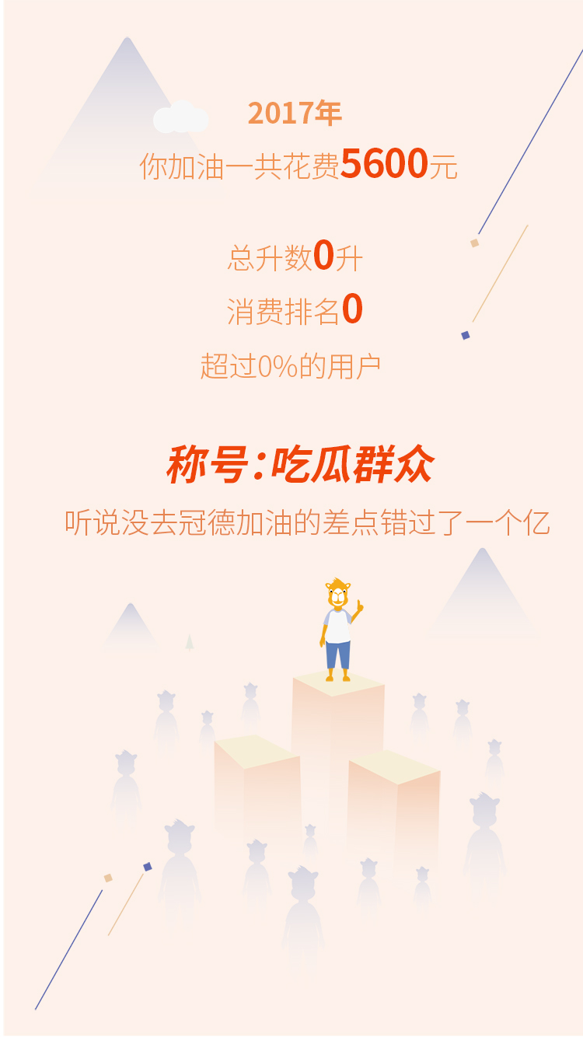
头像
XXX的冠德年度消费报告
他

Slide 2

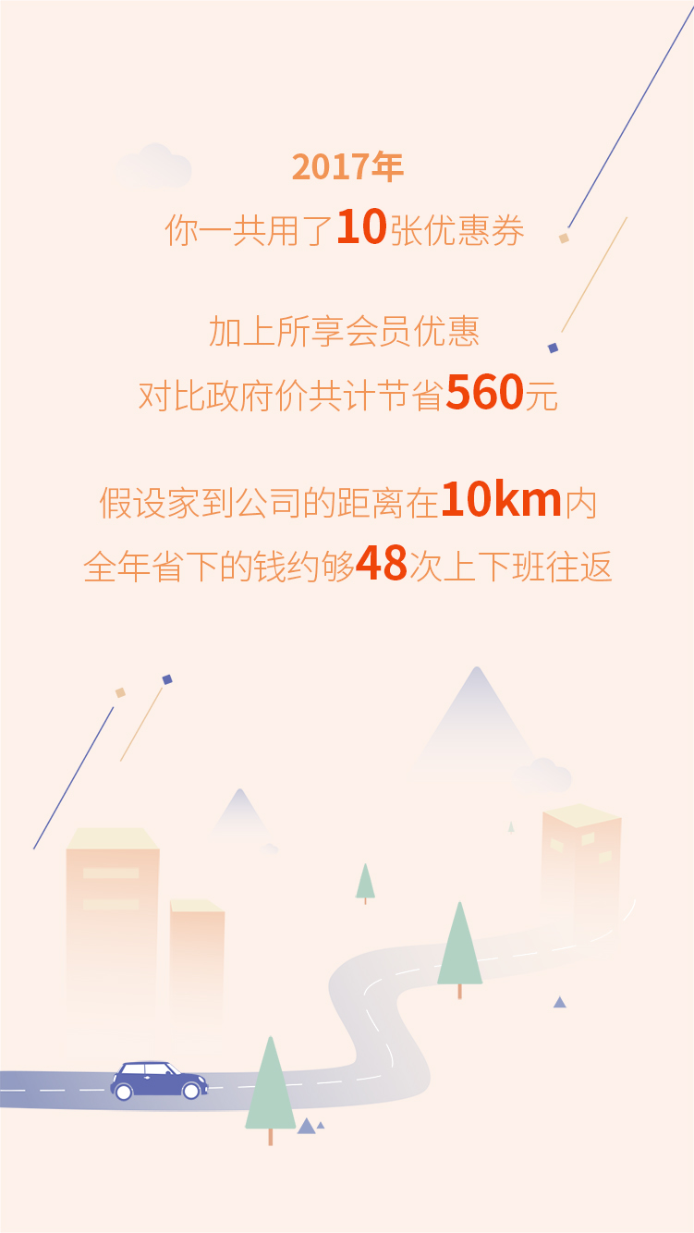
头像
XXX的冠德年度消费报告
头像
XXX的冠德年度消费报告
他
他

Slide 3

头像
XXX的冠德年度消费报告
看我的冠德年度消费报告

Slide 4
标题：XXX的冠德石油2017年度消费报告
XXX2017年在冠德加油获得了X张优惠券，省了XXX元，获得了XX称号，快去围观吧

Slide 5
头像
XXX的冠德年度消费报告
他
他
相当于80元钱
他
看我的冠德年度消费报告

Slide 6
冠德石油起步于2006年，是广东 省内第一家获得政府批准，具有批发、 零售与连锁经营资质的民营油企，截止2017年底，冠德石油连锁经营管理加油站已近50座。已成为具有品牌影 响力的成品油零售企业之一（冠德全景图片）
联手微信，科技打造智慧油站，为用户带来极致的无感支付体验（微信智慧油站配图、KCP、小程序）
高品质燃油与贴心服务，为您的美好生活加油（冠德人的配图）
高品质燃油请认准黄骆驼
关注公众号并开通会员，即送百元加油现金券，尊享加油优惠特权。（冠德的二维码）

